Slide 1




ورشة تكوينية حول
تصميم وإنشاء المنصات والتطبيقات والمواقع الإلكترونية
د. مداني حميد

Slide 2
RESTE CONCENTRÉ SUR TON MÉTIER
Déléguer la technique pour réussir ton projet (études ou entreprise)
Pour les étudiants en fin d'études, les porteurs de projet (social, scientifique)
et les candidats aux financements publics algériens
(NESDA · ASF · ANGEM · Algeria Venture).

Slide 3
1. Le constat
2 / 12
Étudiants & porteurs de projet : même piège, la technique
Que tu prépares un mémoire ou un dossier de financement, on te demande souvent :
▸ un site web vitrine, une landing page de pré-inscription
▸ une application mobile / web (MVP, prototype)
▸ une base de données, un tableau de bord, un formulaire de collecte
▸ un mini-logiciel de calcul, de simulation ou de visualisation
RÉSULTAT FRÉQUENT
70 % du temps passé sur l'outil technique. 30 % seulement sur le contenu métier ou
la valeur du projet — alors que c'est ça qui est noté par le jury / le comité de financement.

Slide 4
2. Sur quoi seras-tu jugé ?
3 / 12
Jury académique ou comité de financement : même logique
✓ CE QUI EST ÉVALUÉ
✗ CE QUI N'EST PAS ÉVALUÉ
▸ Pertinence métier / valeur du projet
▸ Méthodologie de recherche ou business model
▸ Qualité de l'analyse et des données
▸ Cohérence des résultats / projections financières
▸ Impact social, scientifique, économique
▸ Capacité à présenter et à convaincre
▸ L'élégance de ton code
▸ La technologie utilisée
▸ Le framework, la base de données
▸ Le design pixel-perfect
▸ Le temps passé à coder
▸ Tes nuits blanches sur Stack Overflow

Slide 5
3. La règle des 80 / 20
4 / 12
Consacre au moins 80 % de ton temps à ton métier
80%
20%
MÉTIER / PROJET
TECHNIQUE
analyse, business model,
résultats, soutenance / pitch
prototype, MVP,
landing page, démo

Slide 6
4. Les 3 leviers à ta disposition
5 / 12
Trois ressources complémentaires pour déléguer
LEVIER 1
LEVIER 2
LEVIER 3
Ressources humaines
Intelligence artificielle
Outils no-code
Camarades en informatique,
freelances (Malt, Fiverr),
coworkings & incubateurs DZ
ChatGPT, Claude, Lovable,
v0, Bolt.new pour générer
texte, code et apps
Notion, Airtable, Glide,
Tally pour assembler
sans coder
→ Tu peux combiner les trois selon le besoin

Slide 7
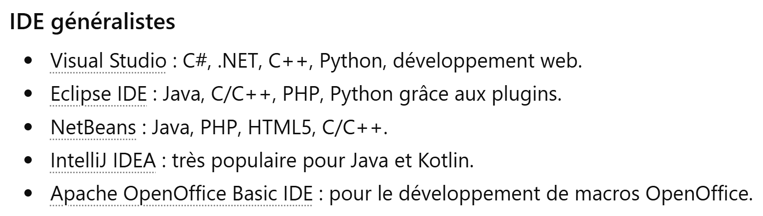
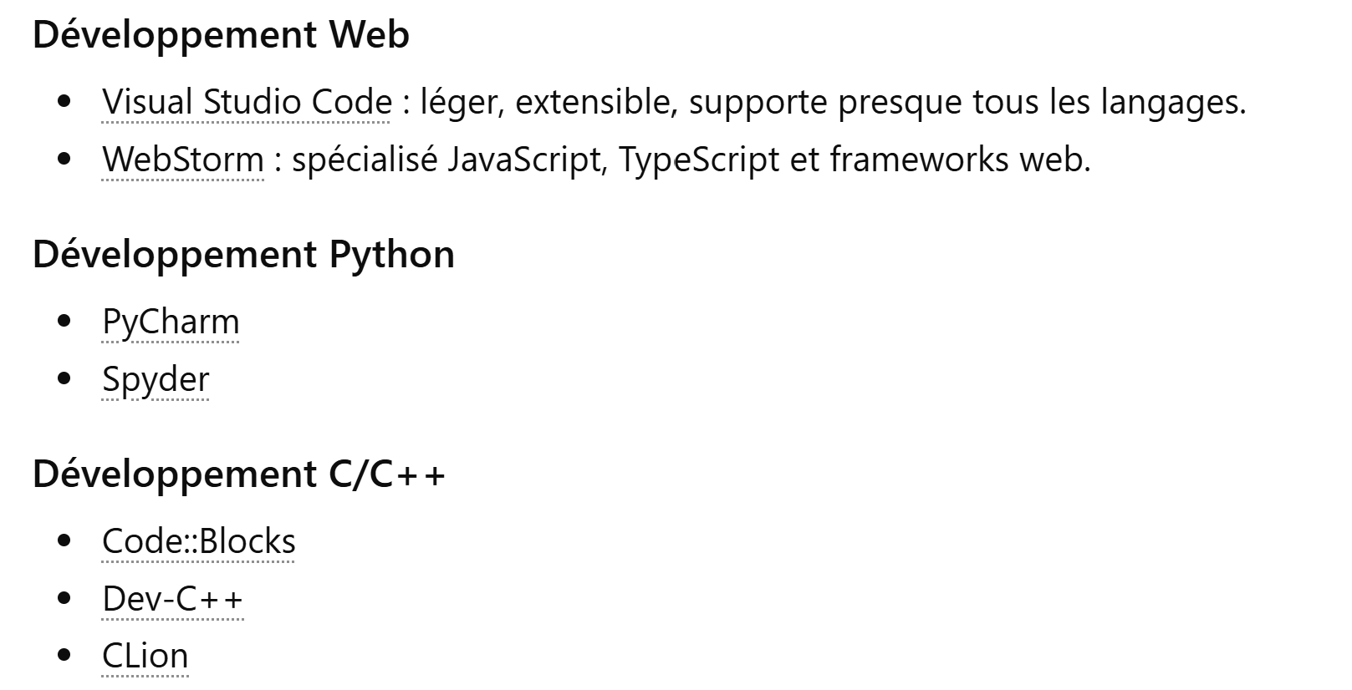
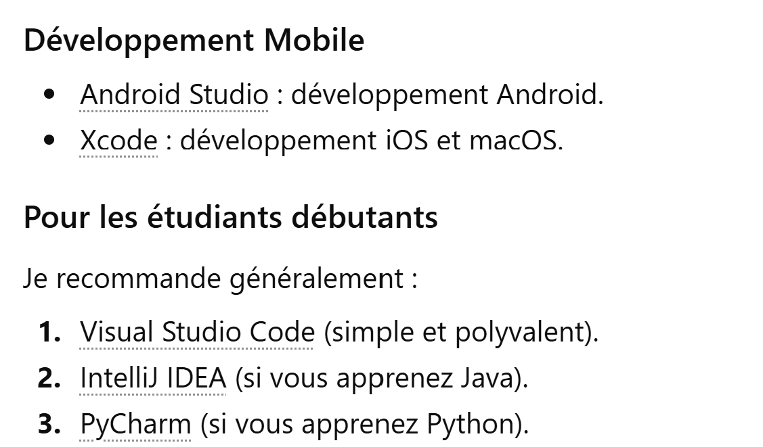
IDE (Integrated Development Environments)
6 / 12

Slide 8
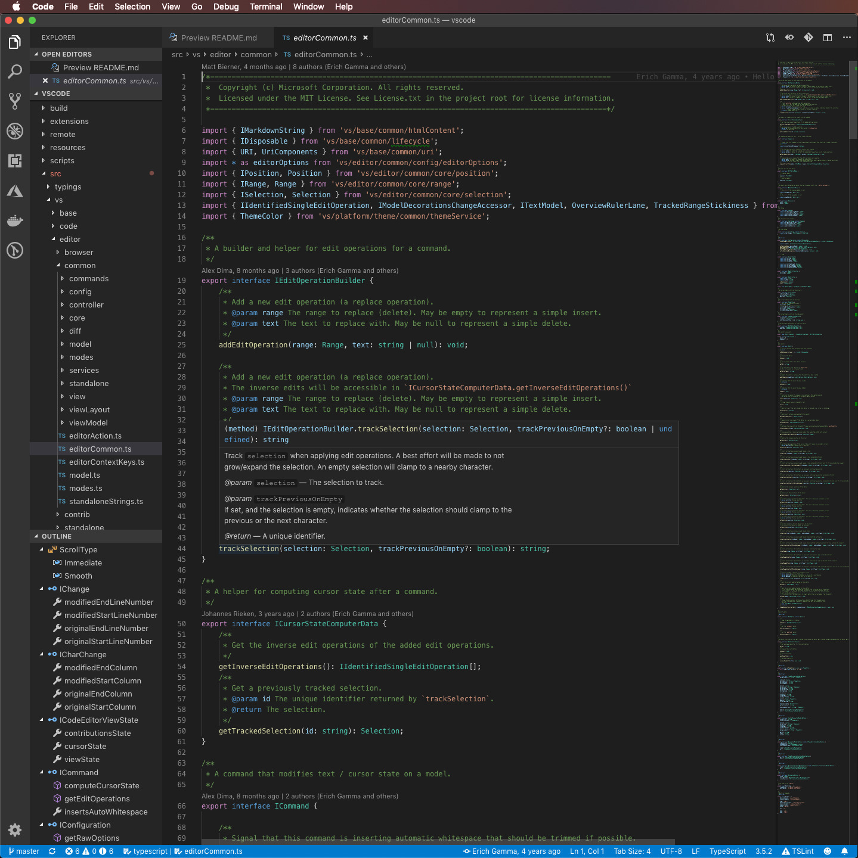
6 / 12

Slide 9
5. Levier 1 — Ressources humaines
6 / 12
Tu n'es pas seul : il y a toujours quelqu'un
Où trouver de l'aide humaine — du gratuit au payant :
▸ Camarades / collègues en informatique : échange de services (tu les aides sur ton métier)
▸ Réseau LinkedIn, anciens d'école, incubateurs )
▸ Communautés Discord / Reddit / Telegram / groupes Facebook entrepreneurs DZ
▸ Freelances sur Malt, Fiverr, Upwork (à partir de quelques milliers de DA)
▸ Stagiaires en informatique : ESI, USTHB, écoles privées — leur encadrant cherche peut-être un sujet
RÈGLE D'OR
Tu dois savoir rédiger un brief clair. Sans brief, pas de délégation possible.

Slide 10
6. Levier 2 — Intelligence Artificielle
7 / 12
L'IA générative : ton informaticien personnel 24 / 7
IA CONVERSATIONNELLES
GÉNÉRATEURS D'APPLICATIONS
Pour cadrer, structurer, rédiger, coder
Du prompt à l'app fonctionnelle en minutes
▸ Claude (claude.ai)
▸ ChatGPT (chat.openai.com)
▸ Gemini (gemini.google.com)
▸ Le Chat de Mistral
▸ Lovable (lovable.dev)
▸ v0 de Vercel (v0.dev)
▸ Bolt.new (bolt.new)
▸ Replit Agent

Slide 11
7. Levier 3 — Outils no-code
8 / 12
Assembler des briques sans écrire une ligne de code
Selon ton besoin, choisis l'outil adapté :
Recueillir des données / sondage
→ Tally, Typeform, Google Forms
Stocker et organiser des données
→ Airtable, Notion
Créer une mini-app mobile
→ Glide, Softr
Construire un site vitrine
→ Wix, Webflow, Carrd
Visualiser des données / dashboard
→ Looker Studio, Power BI
Documenter le projet
→ Notion, Confluence

Slide 12
8. La méthode en 5 étapes
9 / 12
Du besoin métier au prototype livrable
1
CADRER
Écris ton besoin en une phrase, dans le langage de ton métier.
2
BRIEFER
Décris à l'IA (ou à un humain) le quoi, le qui, le pourquoi.
3
PROTOTYPER
Génère une première version fonctionnelle (même imparfaite).
4
ITÉRER
Teste, ajuste, demande des modifications. 2 ou 3 tours suffisent.
5
DOCUMENTER
Note les outils utilisés (obligation académique + transparence).

Slide 13
DÉMO LIVE
Du besoin métier au prototype
en moins de 8 minutes
CAS ÉTUDIANT
CAS PORTEUR DE PROJET (DZ)
« Étudiante en marketing : mesurer la
satisfaction de 50 clients d'une boulangerie.
Mini-site avec questionnaire et
graphiques de résultats. »
« Porteur de projet (candidat ANADE/ASF) :
landing page + formulaire de pré-inscription
pour valider la demande, avec dashboard
pour le dossier de financement. »
Outil utilisé : Claude / Lovable / Bolt.new

Slide 14
9. Pièges à éviter
11 / 12
Cinq erreurs classiques (et comment les éviter)
✗ Le perfectionnisme technique
→ Un prototype suffit. N'essaie pas de coder « propre ».
✗ La dépendance aveugle à l'IA
→ Vérifie toujours le résultat. L'IA peut se tromper.
✗ L'opacité (pas de citation des outils)
→ Mentionne dans ton mémoire les outils IA utilisés.
✗ Le brief flou
→ Plus tu es précis sur le besoin, meilleur est le livrable.
✗ La fuite de données sensibles
→ Ne mets jamais de données personnelles dans une IA grand public.

Slide 15
10. À retenir
12 / 12
Trois messages à emporter
1
Ton métier / ton projet d'abord.
Jury académique ou comité de financement : c'est la valeur métier qui décide.
2
Délègue intelligemment.
Humains, IA, no-code : trois leviers complémentaires.
3
Brief clair = bon livrable.
Ta valeur, c'est la précision avec laquelle tu sais demander.
Questions & échanges — Merci !

